Slide 1
Учет контингента и успеваемости студентов

Slide 2
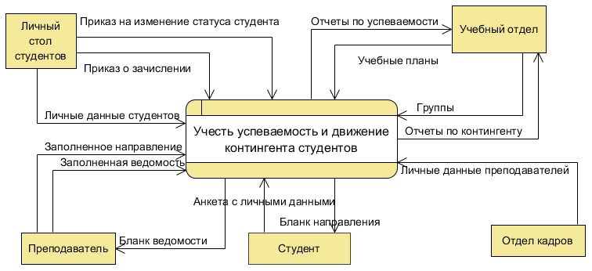
Контекстная диаграмма процесса

Slide 3
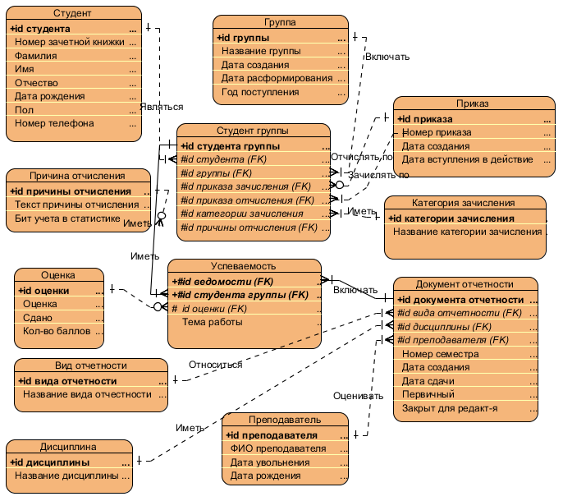
Логическая модель БД

Slide 6
Ограничение Check
Дата рождения студента должна соответствовать ограничению по возрасту: возраст студента должен быть не менее 16 лет и не более 100 лет.
ALTER TABLE dbo.Student
ADD CONSTRAINT CH_StudentBirthDate CHECK
((DATEADD(yy,16,BirthDate)<GETDATE()) AND (DATEADD(yy,100,BirthDate)>GETDATE()))

Slide 7
Номер семестра должен быть в пределах от 1 до 12
ALTER TABLE [dbo].[Report]
ADD CONSTRAINT CH_ReportSemesterNumber
CHECK (([SemesterNumber]>0) AND ([SemesterNumber]<13))

Slide 8
Дата расформирования должна быть больше даты создания группы.
ALTER TABLE [dbo].[Group]
ADD CONSTRAINT CH_GroupDateClose
CHECK ([DateClose]>=[DateCreate])

Slide 9
В ведомости могут быть только студенты одной группы
CREATE TRIGGER [dbo].[OnlyForOneGroup]
ON dbo.Progress
FOR INSERT, UPDATE
AS
IF EXISTS(SELECT 'TRUE' FROM INSERTED INNER JOIN
dbo.GroupStudent InsertedGroupStudent
ON INSERTED.idGroupStudent=InsertedGroupStudent.idGroupStudent
INNER JOIN dbo.ReportWithGroup Report
ON Report.idReport=INSERTED.idReport
AND InsertedGroupStudent.idGroup<>Report.idGroup)
BEGIN
RAISERROR('Ошибка! В ведомость включен студент из другой группы', 16,1)
ROLLBACK TRAN
END

Slide 10
Нельзя редактировать закрытую ведомость/ направление
CREATE TRIGGER [dbo].[OnlyOpenReport]
ON dbo.Progress
FOR INSERT, UPDATE
AS
IF EXISTS(SELECT 'TRUE' FROM
INSERTED INNER JOIN
dbo.Report ON INSERTED.idReport=Report.idReport
WHERE Report.IsClosed=1)
BEGIN
RAISERROR('Ошибка! Нельзя редактировать закрытую ведомость', 16,1)
ROLLBACK TRAN
END

Slide 11
CREATE VIEW [dbo].[ReportWithGroup]
AS
SELECT DISTINCT Report.idReport, Report.idDiscipline, Report.IsTheFirst,
Report.idReportType, Report.SemesterNumber,
GroupStudent.idGroup, Report.IsClosed
FROM dbo.Report INNER JOIN
dbo.Progress ON Report.idReport=Progress.idReport INNER JOIN
dbo.GroupStudent
ON Progress.idGroupStudent = GroupStudent.idGroupStudent

Slide 12
CREATE VIEW [dbo].[GroupStudentFull]
AS
SELECT dbo.GroupStudent.idGroupStudent, dbo.GroupStudent.idGroup,
GroupStudent.idStudent, dbo.GroupStudent.idEnrollmentCategory,
PrikazEnter.DateBegin as DateEnter,
PrikazLeave.DateBegin AS DateLeave, idLeaveReason
FROM dbo.GroupStudent
INNER JOIN dbo.Prikaz as PrikazEnter
ON dbo.GroupStudent.idPrikazEnter = PrikazEnter.idPrikaz
LEFT JOIN dbo.Prikaz AS PrikazLeave
ON dbo.GroupStudent.idPrikazLeave = PrikazLeave.idPrikaz

Slide 13
Триггер FOR INSERT, UPDATE
CREATE TRIGGER [dbo].[GroupStudentPrikazLeave]
ON dbo.GroupStudent
FOR INSERT, UPDATE
AS
IF EXISTS(SELECT 'TRUE' FROM
INSERTED INNER JOIN dbo.GroupStudentFull
ON INSERTED.idGroupStudent=GroupStudentFull.idGroupStudent
WHERE INSERTED.idPrikazLeave IS NOT NULL
AND GroupStudentFull.DateLeave<=GroupStudentFull.DateEnter)
BEGIN
RAISERROR('Ошибка! Дата отчисления студента меньше даты зачисления', 16,1)
ROLLBACK TRAN
END

Slide 14
Для конкретного вида отчетности по дисциплине в семестре для группы может быть создана только одна ведомость
IF EXISTS(SELECT 'TRUE' FROM
dbo.ReportWithGroup Report
WHERE Report.IsTheFirst=1
AND Report.idDiscipline=@idDiscipline
AND Report.idReportType=@idReportType
AND Report.SemesterNumber=@SemesterNumber
AND Report.idGroup=@idGroup)
BEGIN
RAISERROR('Ошибка! Ведомость для данной группы по данному виду отчетности уже сформирована', 16,1)
RETURN -1
END

Slide 15
